Slide 1
第一个 Java 程序

Slide 2
目
常用 DOS 命令
Path 环境变量的配置
HelloWorld 案例编写和执行
HelloWorld 案例常见问题
Notepad 软件的使用
录
Contents

Slide 3
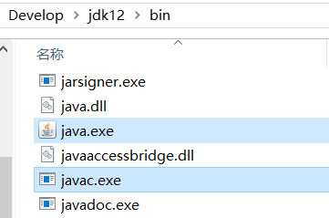
常用 DOS 命令
DOS 命令提示符
为什么要学习 DOS 命令提示符 ？
目的：为了能够使用JDK，bin目录中的（javac.exe）编译和（java.exe）运行工具。
现象
黑色窗口（DOS命令提示符）一闪而过
结论：JDK 提供的编译和运行工具，并不是双击运行去使用的。
正确使用方式：在 DOS 中通过指令去运行。

Slide 4
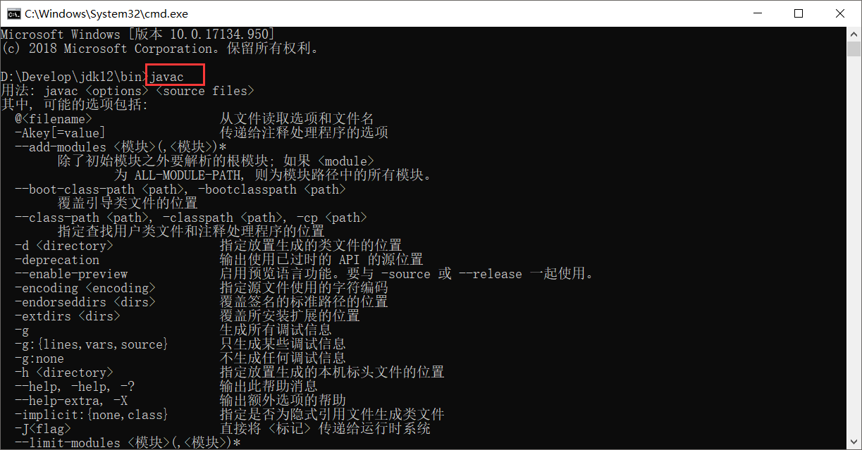
常用 DOS 命令
DOS 命令提示符

Slide 5
常用 DOS 命令
DOS 命令提示符
如何打开 DOS 命令提示符 ？
按下 Win + R ，在运行输入框中，输入cmd，敲回车。

Slide 6
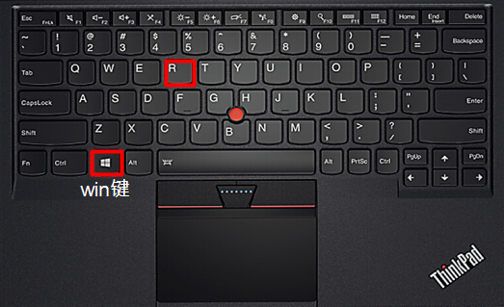
常用 DOS 命令
DOS 命令提示符
如何打开 DOS 命令提示符 ？
按下 win+R

Slide 7
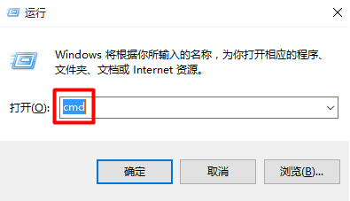
常用 DOS 命令
DOS 命令提示符
如何打开 DOS 命令提示符 ？
按下 win+R
输入 cmd

Slide 8
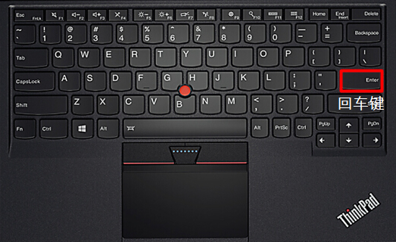
常用 DOS 命令
DOS 命令提示符
如何打开 DOS 命令提示符 ？
按下 win+R
输入 cmd
按下回车键

Slide 9
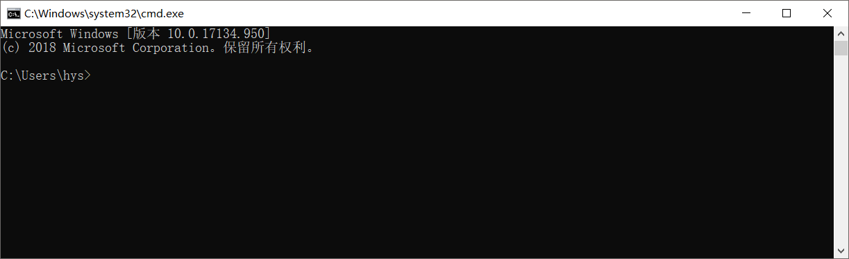
常用 DOS 命令
DOS 命令提示符
打开命令提示符窗口

Slide 10
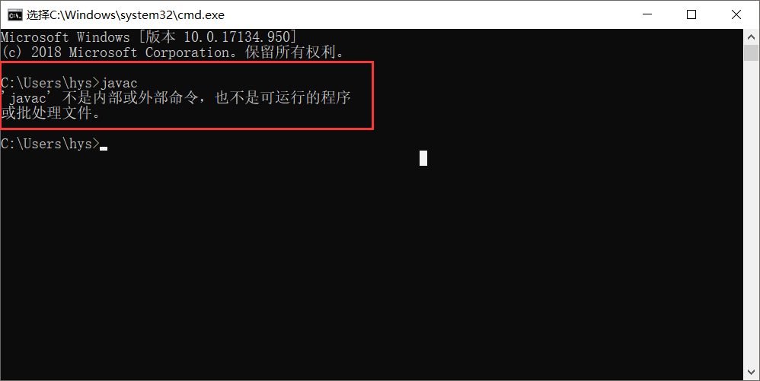
常用 DOS 命令
DOS 命令提示符
打开命令提示符窗口
问题原因：javac.exe存放于D盘的JDK安装目录，而当前却在C盘中进行访问，没有找到。

Slide 11
常用 DOS 命令
DOS 命令提示符
命令提示符窗口中的常用命令
操作 | 说明
盘符名称: | 盘符切换。E:回车，表示切换到E盘。
dir | 查看当前路径下的内容。
cd 目录 | 进入单级目录。cd itheima
cd .. | 回退到上一级目录。
cd 目录1\目录2\... | 进入多级目录。cd itheima\JavaSE
cd \ | 回退到盘符目录。
cls | 清屏。
exit | 退出命令提示符窗口。

Slide 12
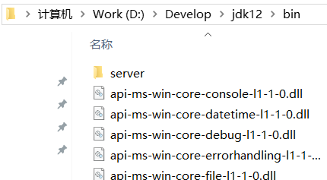
常用 DOS 命令
DOS 命令提示符
快速进入 bin 目录所在 DOS 命令提示符
1. 打开 bin 文件所在目录。

Slide 13

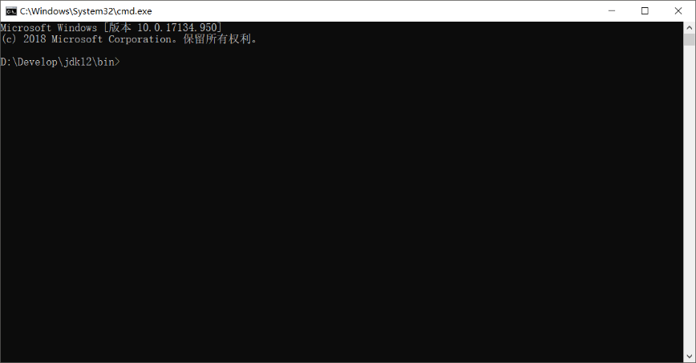
常用 DOS 命令
DOS 命令提示符
快速进入 bin 目录所在 DOS 命令提示符
2. 在路径栏输入 cmd 敲回车

Slide 14
目
常用 DOS 命令
Path 环境变量的配置
HelloWorld 案例编写和执行
HelloWorld 案例常见问题
Notepad 软件的使用
录
Contents

Slide 15
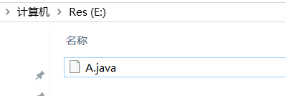
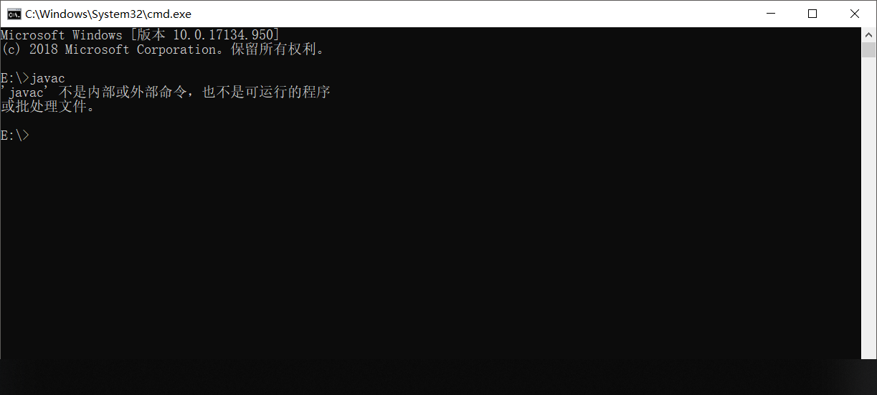
Path 环境变量的配置
为什么要配置 Path 环境变量
弊端 : 只能在bin目录下才能使用javac和java工具
今后的代码都放在bin目录下不便于管理

Slide 16
Path 环境变量的配置
为什么要配置 Path 环境变量
作用：能够在任意目录(文件夹路径)下, 都能访问到bin目录中的javac和java工具

Slide 17
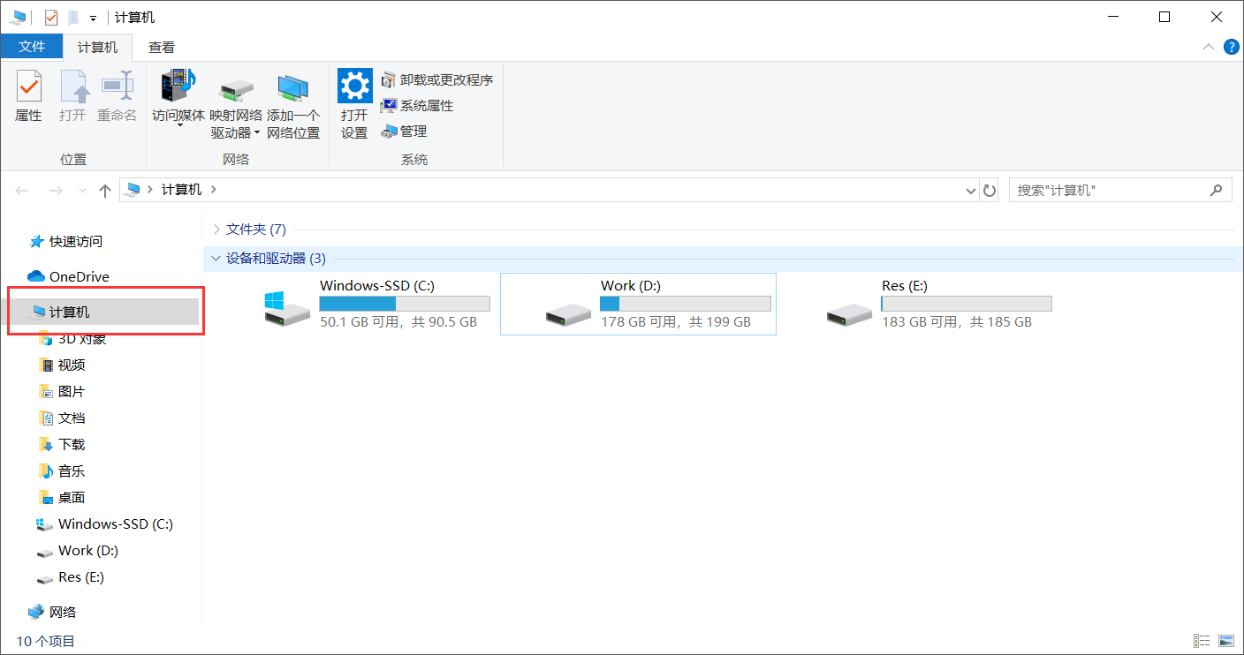

Path 环境变量的配置
配置Path环境变量
按下 Win键 + E ，找到计算机
快捷方式
无法得到正确的配置界面

Slide 18
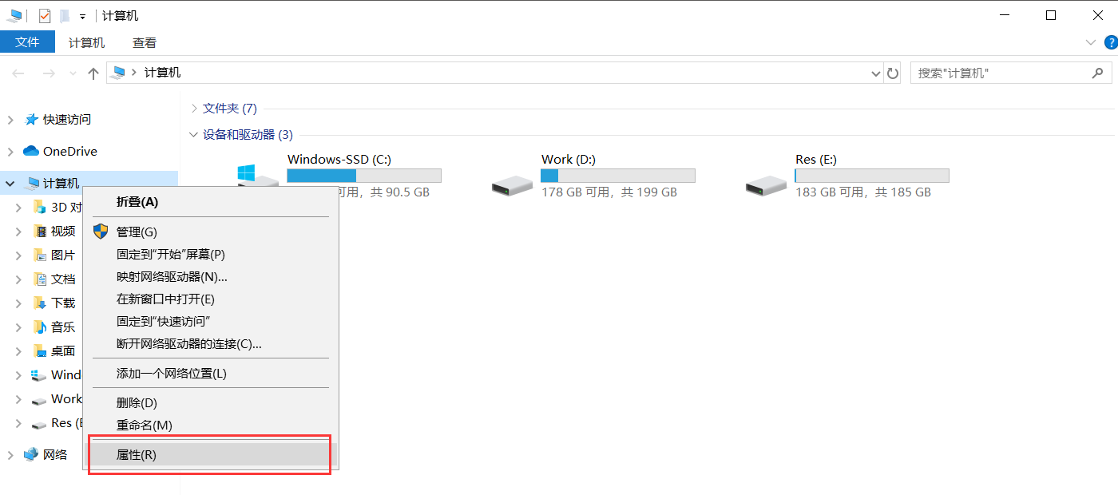
Path 环境变量的配置
配置Path环境变量

Slide 19
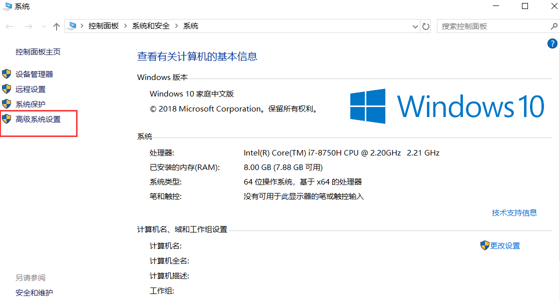
Path 环境变量的配置
配置Path环境变量

Slide 20
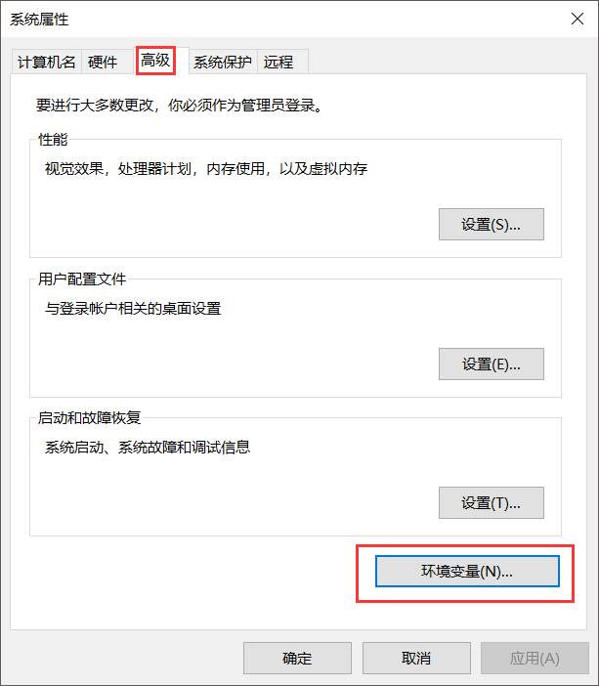
Path 环境变量的配置
配置Path环境变量

Slide 21
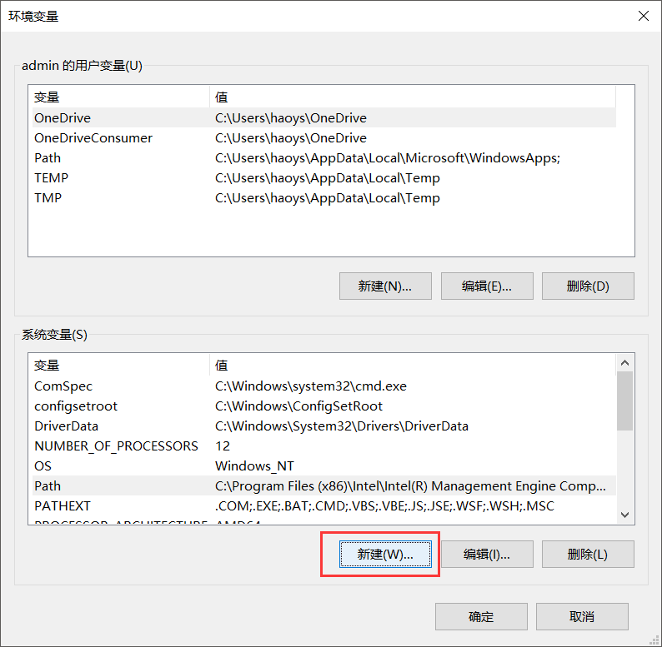
Path 环境变量的配置
配置Path环境变量

Slide 22
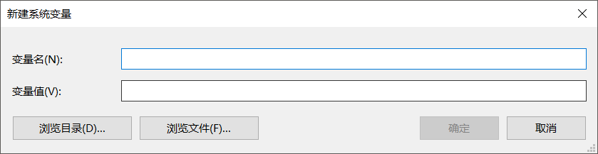
Path 环境变量的配置
配置Path环境变量

Slide 23
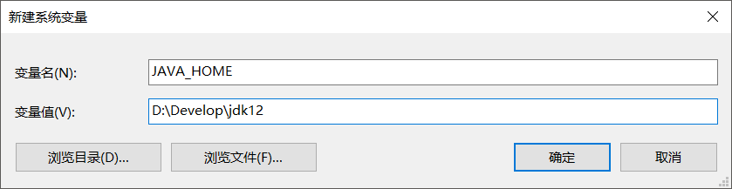
Path 环境变量的配置
配置Path环境变量
1. 在这里起名，JAVA_HOME
2. 将JDK的安装路径复制过来，注意：不带bin目录
3. 点击确定
问题：变量名一定要叫 JAVA_HOME 吗 ？
答案：不一定，但建议叫JAVA_HOME，后续要使用的软件，只会识别该名称。

Slide 24
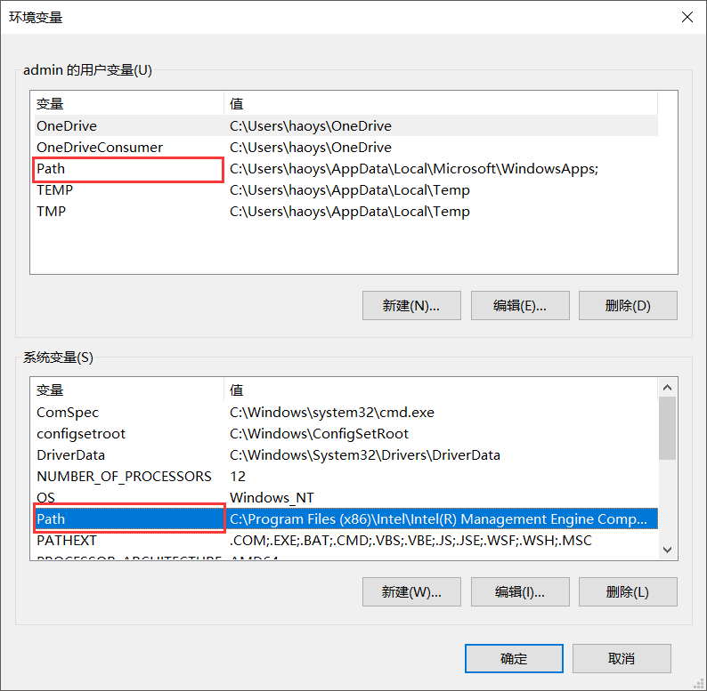
Path 环境变量的配置
配置Path环境变量
不建议
建议

Slide 25
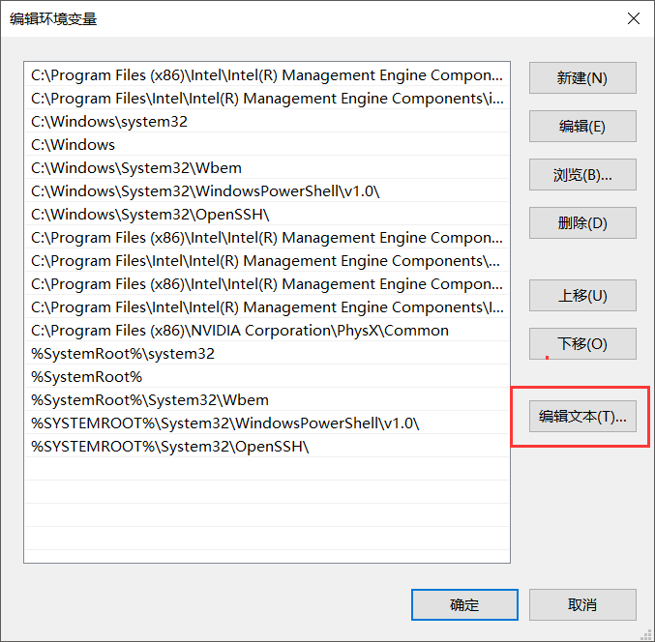
Path 环境变量的配置
配置Path环境变量

Slide 26
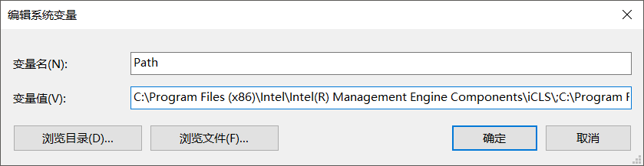
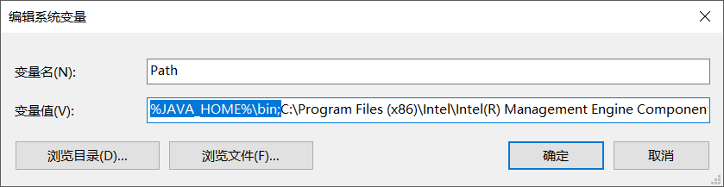
Path 环境变量的配置
配置Path环境变量
%JAVA_HOME%\bin;
用两个%包裹JAVA_HOME，然后拼上\bin 最后分号结束

Slide 27
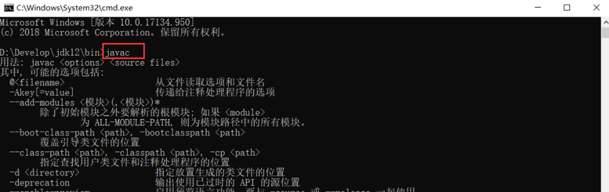
Path 环境变量的配置
配置Path环境变量
校验是否配置成功：重新打开DOS窗口，输入javac命令查看结果

Slide 28
目
常用 DOS 命令
Path 环境变量的配置
HelloWorld 案例编写和执行
HelloWrold 案例常见问题
Notepad 软件的使用
录
Contents

Slide 29
HelloWorld案例编写和执行
HelloWorld介绍
HelloWorld中文意思是『你好世界』
该程序的效果就是在控制台打印一段文字，内容为 HelloWorld
程序员在学习任何一门编程语言，第一个入门案例，都是 HelloWorld

Slide 30




HelloWorld案例编写和执行
Java程序开发运行流程
开发Java程序，需要三个步骤：编写代码，编译代码，运行代码
1.编写代码
2.编译代码
3.运行代码
编译器
Java源程序
Java字节码文件

Slide 31
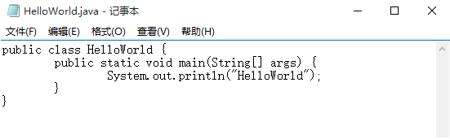
HelloWorld案例编写和执行
HelloWorld案例的编写
新建文本文档文件，修改名称为HelloWorld.java
用记事本打开HelloWorld.java文件，输写程序内容
提示：保存文件Ctrl+s
Notes:
讲解完毕开发流程，讲解编写流程，讲解完编写流程，开始编写程序。编写程序完毕后，再去看编译和运行流程，然后编译和运行程序。

Slide 32
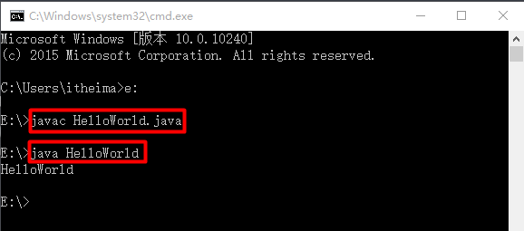
HelloWorld案例编写和执行
HelloWorld案例的编译和运行
打开命令提示符窗口，进入到HelloWorld.java所在的目录。输入指令编译和执行。
编译：javac 文件名.java
范例：javac HelloWorld.java
执行：java 类名
范例：java HelloWorld

Slide 33
HelloWorld案例编写和执行
HelloWorld案例的代码详解
class : 定义一个类，后面跟上的是类名名称
public class HelloWorld {
public static void main(String[] args) {
System.out.println(“ HelloWorld ”);
}
}
程序执行时的入口点，main方法称之为主方法
使程序能够在控制台输出打印双引号中包裹的内容
public : 目前可以看到的效果是，起到限制作用，要求文件名和类名称保持一致

Slide 34
目
常用 DOS 命令
Path环境变量的配置
HelloWorld案例编写和执行
HelloWrold案例常见问题
Notepad软件的使用
录
Contents

Slide 35
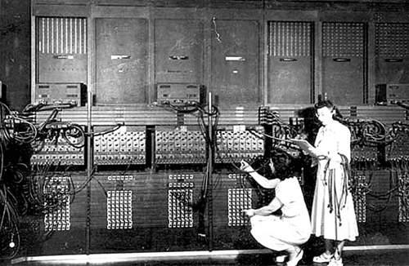
HelloWorld案例常见问题
Bug介绍
Bug是一个英文单词，中文意思是指【昆虫、小虫、损坏、缺陷等意思】
现在一般是指在程序中，出现的缺陷或问题，简称程序漏洞。

Slide 36
HelloWorld案例常见问题
Bug的解决
① 具备识别BUG的能力
多看
② 具备分析BUG的能力
多思考，多查阅资料
③ 具备解决BUG的能力
多尝试，多总结
Notes:
这里我要给大家说的是，好的程序都是不断的出现问题，然后修复问题，最后才稳定的。
所以大家不用担心写程序时出现问题，但是，出现问题后，我们要有基本的解决思路和方案。
希望大家都能够从现在开始培养自己分析解决问题的能力。

Slide 37
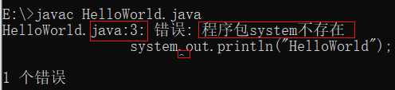
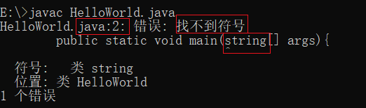
HelloWorld案例常见问题
HelloWorld常见问题

Slide 38
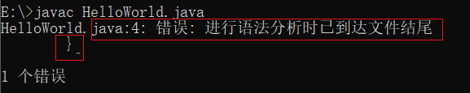
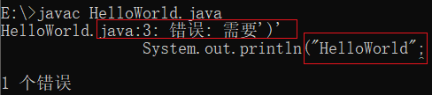
HelloWorld案例常见问题
HelloWorld常见问题

Slide 39
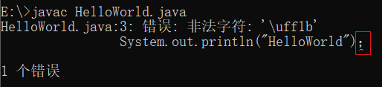
HelloWorld案例常见问题
HelloWorld常见问题

Slide 40
目
常用 DOS 命令
Path环境变量的配置
HelloWorld案例编写和执行
HelloWrold案例常见问题
Notepad软件的使用
录
Contents

Slide 41

Notepad软件的安装和使用
为什么要安装Notepad软件
Notes:
安装：一路下一步，除了修改安装路径。配置：配置文件扩展名和编码问题。
放一个错误的图片，说明安装软件的重要性，最后加一个代码的图，与之呼应。
第一个图，用记事本打开代码，说行号的问题。

Slide 42
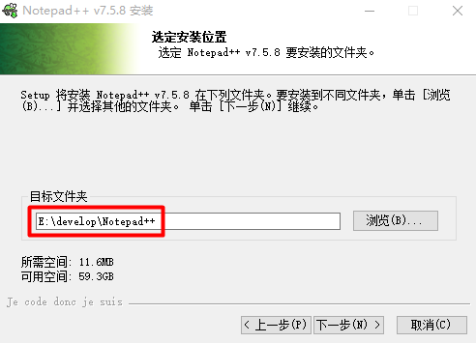
Notepad软件的安装和使用
Notepad软件的安装
安装：傻瓜式安装。建议也安装到E:\develop目录下
Notes:
重点说修改路径，其他直接下一步即可。安装完成之后，直接说为了方便使用，我们需要做一些配置，配置完成后，直接回到资料看配置界面

Slide 43
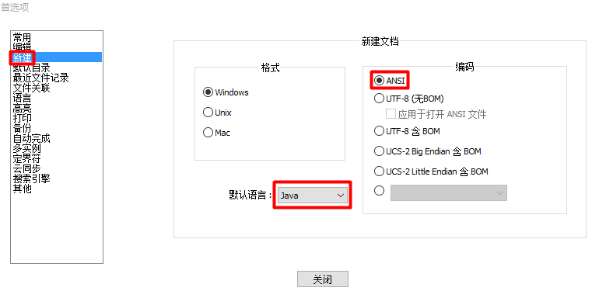
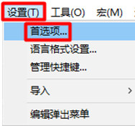
Notepad软件的安装和使用
Notepad软件的配置
安装完毕之后，为了使用方便，做一个简单的配置：修改默认语言和编码

Slide 44
Notepad软件的安装和使用
Notepad软件的使用
使用：通过Notepad软件编写HelloWorld案例
Notes:
这一页配一个代码。在itheima目录下的JavaSE目录下的案例中新建一个文件，告知代码放到这个位置。第一个就在这里新建，然后打开，编写，编译，运行。后面开始，每一个文件都是建立好的，直接写内容即可。还有就是DOS窗口都是打开好的在这个位置。

